Slide 1
PROXESS
Ein technischer Überblick
Referent, Unternehmen

Slide 2
Der modularer Systemaufbau im Überblick
API, .net API, Web API, Macro DLL, Web Services
Programm-Schnittstellen
Automatische Front-Ends
Manuelle Front-Ends
PROXESS
Web Client
(via Webbase)
File
Import
OCR Server
PROXESS
Windows Client
PROXESS Document Manager
Index
Import
ASCII-File
Technischer Überblick
Management &
Admin Console
ERP
Links
ERP
System
Festplatte +
Image-Cache
Scan Client
(via Twain)
Barcodeerkennung
SQL-Datenbanken
MS/SQL,
MySQL,
ORACLE, Caché
Festplatte + Image Cache
Host via
Spoolfile
oder z.B.
ICR/OCR
PROXESS
Storage
Manager
PROXESS
Storage
Manager
Import
Server
PROXESS Database Manager
CD/DVD/
BR-Jukebox
DVD/BR- Jukebox
Desktop Module
Volltext-
datenbank
Lucene
CD/DVD
Brenner
Import
Service
PROXESS App
in Vorbereitung
Brenner
E-Rechnung
(in Vorb.)
Backend (Server)

Slide 3
Die wichtigsten PROXESS-Module
Servermodule
Clients
  Database Manager
  Storage Manager
  Document Manager
  PROXESS Web Client
  PROXESS Desktop-Module
  PROXESSS Scan Client
Administration
Import-/Exportmodule
  Administrator Console
  Management Console
  SM-Explorer
  Import Server
  ERP-Link-Module
  Belegleser Link

Slide 4
Die drei „PROXESS Manager“
OCR Server
PROXESS Document Manager
Document Manager
Database Manager
Storage Manager
SQL DB´s:
MS/SQL, MySQL, ORACLE, Caché
Festplatte + Image Cache
PROXESS
Storage
Manager
PROXESS Database Manager
DVD/BR- Jukebox
Volltext-
datenbank
Lucene
Brenner
Backend (Server)

Slide 5
Aufgaben des PROXESS Document Managers
Verwaltung aller „Objekte“:
  Benutzer
  Gruppen
  Rechte
  Dokumente
  Dateien
  Versionen
  Lebensdauer
  Lizenzen
  ID‘s
API, .net API, Web API, Macro DLL, Web Services
Programm-Schnittstellen
OCR Server
PROXESS Document Manager
Technischer Überblick
PROXESS Database Manager
PROXESS
Storage
Manager
API
MACRO
DDE

Slide 6
Der PROXESS Document Manager
Ist das Herzstück des Systems
Verwaltet alle Objekte
Stellt die Schnittstelle für alle Anwendungen bereit
Bietet Funktions-API, administrative API, High-Level-API
Schnittstelle für die Webservices

Slide 7
PROXESS Database Manager
Kopplung zur Datenbank
  SQL und Volltext
Verwaltung von Systemdaten
  User/Gruppen, ID‘s
  Welche Datei ist wo? Mit welchem Status?
Verwaltung von Archivdaten
  Index/Dokumentarten/Dateitypen
  Berechtigungen auf Dokumente
SQL Datenbanken
MS/SQL, MySQL,
ORACLE, Caché
PROXESS Database Manager
Volltext-
datenbank
Lucene

Slide 8
PROXESS Database Manager
Zwei Systemdatenbanken (SQL)
  PROXESSDB: Datenbank für Benutzer- und Gruppenverwaltung
  SMDB: Welche Datei liegt mit welchem Status auf welchem Medium?
Beliebig viele Archivdatenbanken (SQL)
  Verwaltung von n Archivdatenbanken, max. 16 Zeichen Länge
  Verwaltung der Index-Daten, Rechte, ID‘s
Volltext-Datenbank (optional)
  Suche in allen Indexfeldern und in den Dateiinhalten (PDF, Word, Excel, Outlook, ASCII …)

Slide 9
PROXESS Storage Managers
Cache-Verwaltung für Dateien
  Volume-Verwaltung
  Ist Datei löschbar/nicht löschbar?
  First In – First Out
DVD/BR-Verwaltung
  Erstellung und Prüfung von Medien
  Jukebox-Steuerung
  Verwaltung der Image-Caches
Festplatte + Image Cache
PROXESS
Storage
Manager
DVD/BR- Jukebox
Brenner

Slide 10
PROXESS Storage Manager
Verwaltung der Dateien im Cache
Sammlung der Dateien auf HD
Einteilung in Volumes (DVD-Größe) entsprechend Lebensdauer/Aufbewahrungsort
Steuerung des Brennvorgangs
Kontrolle des Brennvorganges auf DVD inkl. „Verify“ gegenüber den Quelldaten
Alternativ: Erstellung von ISO-Images und Speicherung auf Imagecache mit rein lesendem Zugriff

Slide 11
Intelligentes Cache-Management
Festplatte
1
Sammeln der neuen Daten und Zwischenarchivierung auf der Festplatte
Erstellen der DVD/ISO-Datei in Abhängigkeit der Bufferbelegung
Einlagerung in Jukebox oder Image-Cache
Bei Wiedervorlage von Dokumenten, Aufnahme im Zwischenspeicher der Festplatte
1
2
Write-Cache
Medien-erstellung
2
3
3
4
Read-Cache
(Zwischenspeicher)
Jukebox bzw. Image Cache
4

Slide 12
Standard-Schnittstellen
Beispiele für die Nutzung:
Anbindung eigener Programme
(z.B. Admin Tools, Desktop)
Anbindung Workflow
Anbindung ERP/FiBu
Anbindung Intranet
Anbindungen für OEM-Pakete
API, .net API, Web API, Macro DLL, Web Services
Programm-Schnittstellen
PROXESS Document Manager
Technischer Überblick

Slide 13
PROXESS im LAN und WLAN
Die Kommunikation zwischen den Modulen erfolgt über RPC
(Remote Procedure Call).
Unterstützte Netzwerkprotokolle:
  TCP-IP
  Netbios
  IPX/SPX
  RPC over HTTP
  Lokaler-Server
  PROXESS Web Client über HTTP(S)

Slide 14
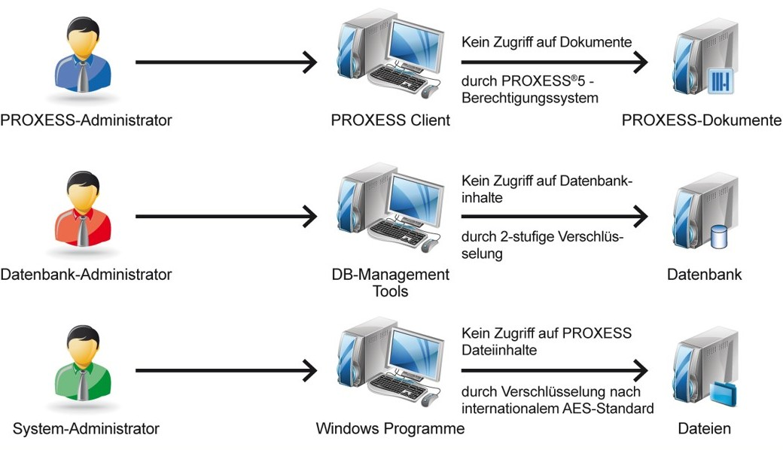


PROXESS mit dreistufigem Sicherheitskonzept
Zugriffsschutz für archivierte Dokumente
Index-Verschlüsselung auf
Datenbankebene (optional)
Verschlüsselung der Dateien im Filesystem
(optional)

Slide 15
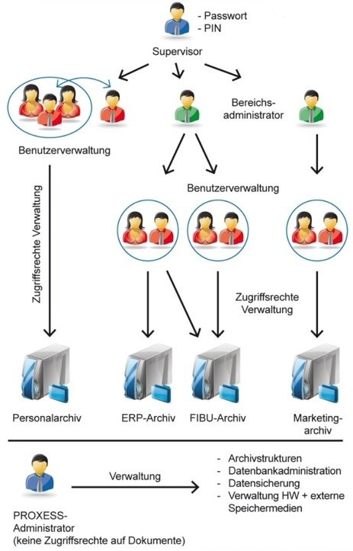
Drei administrative Berechtigungsstufen
Der Supervisior übernimmt die zentrale Benutzerverwaltung.
Der Bereichsadministrator hat nur administrative Rechte auf „seine“ Datenbanken.
Der Systemadministrator hat keinen Zugang zu den Archivinhalten.

Slide 16
Vielen Dank für Ihre Aufmerksamkeit

